Slide 1
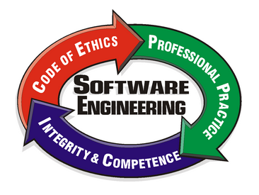
Introducción a la Ingeniería del Software
Requisitos del Software – Tema 1

Slide 2
Objetivos
Qué es la Ingeniería del Software y por qué es importante.
Conocer los conceptos y elementos clave de la Ingeniería del Sofware: Prácticas, Procesos y Modelos
Introducción a los aspectos éticos y profesionales y por qué son relevantes para los ingenieros de software.

Slide 3
Relevancia del Software en nuestro mundo
Las economías de todos los países desarrollados dependen del software
Cada vez más sistemas importantes se controlados con software
El software es un elemento clave tanto en productos domésticos como en espacios empresariales.
Las inversiones en software representan una fracción significativa del PIB de los países desarrollados.
Los costes del software dominan los costes de los sistemas informáticos.
La ingeniería del software es la disciplina que incluye las técnicas, los métodos y las herramientas para el desarrollo profesional del software.
La ingeniería del software potencia el desarrollo de software “rentable”

Slide 4
¿Qué es el Software?
Instrucciones que cuando se ejecutan, proporcionan la función y comportamiento deseados, las estructuras de datos que facilitan a los programas manipular adecuadamente la información y los documentos que describen la operación, el uso, los requisitos, y los modelos creados.
Un producto software se puede desarrollar para un cliente particular o para el mercado general
Por lo tanto, los productos software pueden ser
Genéricos (mercado general) – desarrollados para su venta a un grupo de clientes diferentes; p.e. Software para PC como Excel o Word.
A medida (para un cliente) – desarrollado para un cliente único de acuerdo con sus especificaciones
Se puede crear nuevo software desarrollando nuevos sistemas/programas, parametrizando sistemas software construidos para ello o reutilizando software existente.
Notes:
Definición
1. Instrucciones que cuando se ejecutan, proporcionan la función y comportamiento deseados
2. Estructuras de datos que facilitan a los programas manipular adecuadamente la información
3. Documentos que describen la operación y el uso de los programas

Slide 5
¿Qué es la Ingeniería del Software?
La ingeniería de software es la aplicación de un enfoque sistemático, disciplinado y cuantificable para el desarrollo, operación y mantenimiento de software (IEEE 90)
Los ingenieros necesitan producir productos de software correctos, adecuados y seguros, de la manera más económica posible.
¿Cómo?
Realizar prácticas específicas de desarrollo de software en un orden predeterminado
Hay muchas prácticas (o técnicas)
Existen diferentes formas de combinarlas (procesos)
Notes:
La ingeniería del software es la disciplina de la ingeniería que comprende todos los aspectos de la producción del software desde las etapas iniciales de especificación del sistema hasta el mantenimiento de este, una vez comenzada su utilización.
La ingeniería del software implica aplicar un enfoque sistemático, disciplinado y cuantificable para el desarrollo, operación y mantenimiento del software (IEEE, 1990).
Por práctica de desarrollo de software nos referimos a una norma técnica, modelo, .. empleado para establecer un enfoque disciplinado y uniforme para el proceso de desarrollo de software (IEEE, 1990), en otras palabras, una actividad bien definida que contribuye a la satisfacción de los objetivos del proyecto.
Ejemplos de prácticas de desarrollo de software son: la ingeniería de requisitos, el Análisis del sistema, el diseño / arquitectura de alto nivel, el diseño de bajo nivel, la codificación, la integración, la prueba, la gestión de la configuración, ..
Un proceso de desarrollo de software es el proceso por el cual las necesidades del usuario se traducen en un producto de software. El proceso implica traducir las necesidades del usuario en requisitos de software, transformar los requisitos de software en diseño, implementar el diseño en código, probar el código y, a veces, instalar y verificar el software para su uso operativo. Estas actividades pueden superponerse o realizarse iterativamente.
La mayoría de las disciplinas reconocen algunas prácticas como mejores prácticas. Una buena práctica es una práctica que, a través de la experiencia y la investigación, ha demostrado que conduce de manera confiable a un resultado deseado y se considera prudente y recomendable en una variedad de contextos.
Con el tiempo, acumulamos información sobre si las nuevas prácticas son buenas o no. Por todo ello, una buena práctica no es lo mismo que una “ley científica”.

Slide 6
Practicas, Procesos, y Modelos
Las prácticas de desarrollo de software son actividades bien definidas que contribuyen a la obtención de los objetivos del proyecto de desarrollo software
Por ejemplo, ingeniería de requisitos, diseño de alto nivel, diseño de bajo nivel, codificación, integración, prueba, despliegue
El proceso de desarrollo de software es el proceso por el cual las necesidades del usuario se traducen en un producto de software
secuencia de prácticas software apropiadas y específicas
Un modelo de proceso de software es una descripción abstracta y simplificada de un proceso de desarrollo de software.
Modelos “Plan-Driven”: Acotados y detallados desde el inicio.
“Hazlo bien la primera vez”
Modelos Iterativos: Menos información al inicio, mas flexibles.
Modelos “Agile”: Enfocados a proyectos dinámicos y cambiantes.
Notes:
Un modelo de proceso de software es una descripción simplificada y abstracta de un proceso de desarrollo de software. El propósito principal de un modelo de proceso de software es determinar el orden de las etapas involucradas en el desarrollo del software y establecer los criterios de transición para progresar de una etapa a la siguiente (Boehm, mayo de 1988).
Debido a la simplificación, varias metodologías de desarrollo de software pueden compartir un modelo de proceso: la diferenciación está en los detalles del proceso en sí. Los metodólogos de software incorporan las características generales de los modelos de desarrollo de software en procesos específicos de desarrollo de software que se apegan al espíritu de estos modelos.
Si bien los modelos de desarrollo de software tienen características generales, las metodologías de desarrollo de software tienen prácticas específicas que deben seguirse.
El propósito principal de un modelo de proceso de software es determinar el orden de las etapas involucradas en el desarrollo de software y establecer los criterios de transición para avanzar de una etapa a la siguiente.
Conducidos por planes (Plan-driven): Estos modelos son muy apropiados para proyectos en los que no se prevén muchos requisitos y/o cambios tecnológicos a lo largo del ciclo de desarrollo. Los modelos basados ​​en planes también se consideran más adecuados para sistemas de seguridad y de misión crítica debido a su énfasis en la prevención y eliminación de defectos.
Modelos iterativos: proporcionan resultados más rápidos, requieren menos información inicial y ofrecen una mayor flexibilidad. Con los procesos iterativos, el proyecto se divide en partes pequeñas. Esto permite que el equipo de desarrollo demuestre los resultados más temprano en el proceso y obtenga comentarios valiosos de los usuarios del sistema.
Modelos ágiles: Debido al inevitable cambio, no valdría la pena crear un plan detallado porque solo cambiará. Pasar cantidades significativas de tiempo creando e inspeccionando una arquitectura y un diseño detallado.
para todo el proyecto es igualmente desaconsejable; solo cambiará también. Las metodologías del modelo ágil se centran en dedicar una cantidad limitada de tiempo a la planificación y la recopilación de requisitos al principio del proceso y mucho más tiempo a la planificación y recopilación de requisitos para pequeñas iteraciones a lo largo de todo el ciclo de vida del Proyecto.
Todo ágil es iterativo; pero no todo iterativo es ágil.

Slide 7
Prácticas, Procesos, Modelos
Prácticas
Procesos
Modelos
Requisitos
Diseño
Codificación
Prueba
Mantenimiento
Ad-hoc
Cascada
Prototipado
Incremental
Evolutivo
Espiral
Proceso Unificado
Agile
Sin Modelo
Plan-driven
Iterativo
Modelo Agil
Notes:
Proceso ad-hoc: caótico, ausencia de un proceso de software en toda la organización. Resultados impredecibles; Cambios constantes de cronogramas, presupuestos y funcionalidad a medida que avanza el trabajo. El rendimiento depende de las capacidades de Individuos.
Modelo en Cascada / Plan-Driven
Es el primero definido
Rígido y estructurado
Bien definido antes de empezar a trabajar (requisitos bien definidos y cambios improbables)
Desarrollo Iterativo / Incremental
Implementación inicial para contraste con el usuario
Desarrollo basado en versiones o prototipos incrementales
Diferentes variantes de este modelo
Modelo Ágil
Ciclos cortos de desarrollo
Continuo feedback del cliente
Equipos de alto rendimiento y comprometidos
Orientado a Reutilización
Adaptar o mejorar desarrollos existentes
Análisis de alternativas
Desarrollo orientado a objetos / componentes / módulos

Slide 8
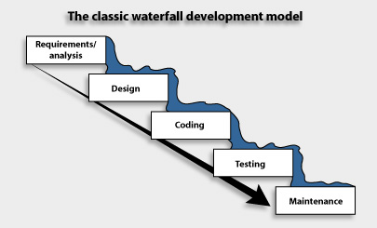
El Proceso (Modelo) en Cascada
Modelo
Plan-driven
Proceso más temprano, basado en una serie de etapas;
modelo genérico, base para otros
Inflexible, solo apropiado cuando los requisitos se entienden bien
Falta de participación del usuario una vez que se escribe la especificación
Pasa mucho tiempo antes de que esté disponible la versión funcional del producto de software
Notes:
Desarrollo estructurado del sistema. Se utiliza para satisfacer rápidamente las necesidades de los clientes. Se asemeja a un modelo "genérico" para el desarrollo de software.
Partición inflexible del proyecto en distintas etapas.
Esto hace que sea difícil responder a los requisitos cambiantes de los clientes
Este modelo solo es apropiado cuando los requisitos se comprenden bien
El modelo de cascada toma una vista estática de los requisitos, ignora las necesidades cambiantes y lleva a la falta de participación del usuario una vez que se escribe la especificación
Separación poco realista de las especificaciones de los requisitos del diseño
No se adapta al prototipado, la reutilización, etc.
Pasa mucho tiempo desde el inicio del proyecto de desarrollo hasta que hay una versión funcional del producto disponible

Slide 9
Prototipado (De usar y tirar)
No se conocen todos los requisitos al inicio del proyecto
Se desecha el prototipo
requisitos
diseño del
prototipo
construcción
del prot.
prueba del
prototipo
Documento
de Requisitos
diseño
codificación
prueba
integración
Evolución
Notes:
El prototipado se basa en construir una versión simplificada del sistema propuesto; presentarlo al cliente para su consideración como parte del proceso de desarrollo.
El cliente, a su vez, proporciona retroalimentación al desarrollador, quien vuelve a refinar los requisitos para incorporar la información adicional.
Tener en cuenta las prácticas; son los pasos genéricos de un modelo en cascada.
El prototipado de “usar y tirar” se usa para:
Comprender los requisitos de interfaz de usuario
Examinar la viabilidad de un enfoque de diseño propuesto
Explorar aspectos del rendimiento del sistema
Se desecha el prototipo; debe ser rápido y barato; programas completamente nuevos desarrollados una vez que se identifican los requisitos.
Problemas: Los usuarios suelen ver el prototipo como la solución o sistema final, lo que crea falsas expectativas y hay que dejar claro que es sólo una especificación parcial
El prototipo Evolutivo = prototipo robusto a medida que evoluciona hasta convertirse en la solución final.

Slide 10
Proceso Incremental
Primer Incremento
Requisitos
diseño
codif.
prueba
integra.
O&M
Segundo Incremento
diseño
codif.
prueba
integra.
O&M
Tercer Incremento
design
code
test
integrate
O&M
diseño
codif.
prueba
integra.
O&M
Cuarto Incremento
diseño
codif.
prueba
integra.
O&M
design
code
test
integrate
O&M
Cada incremento añade funcionalidad al sistema que se ha visto como un “todo” inicial
Asume que todos los requisitos se conocen por adelantado y permanecen sin cambios.
Los "incrementos" se diseñan, prueban y entregan individualmente en puntos sucesivos en el tiempo, por lo que cada versión agrega más funcionalidad
Notes:
Desarrollo incremental (cada versión agrega más funcionalidad)
Tener en cuenta los pasos; son los genéricos de la cascada.
La naturaleza iterativa de este proceso solo está relacionada con la parte de desarrollo y entrega; no a los pasos iniciales de planificación y requisitos.
Cuándo usar:
Grandes aplicaciones empresariales de misión crítica que consisten preferiblemente en partes poco acopladas,
http://shapingsoftware.com/2008/06/23/evolutionary-incremental-and-high-risk/
Evita la implementación del "big bang" pero asume todos los requisitos conocidos por adelantado
El modelo incremental es sutilmente diferente del modelo evolutivo. En el modelo incremental, el sistema se especifica y diseña en términos arquitectónicos amplios por adelantado y (en principio) el diseño siempre permanece sin cambios a partir de entonces. Una vez que se completan la especificación del sistema y el diseño general, se entrega una pieza inicial de funcionalidad llamada Incremento 1. Algún tiempo después, se entrega una funcionalidad más llamada Incremento 2, que encaja con el Incremento 1. Aún más tarde, se agrega el Incremento 3, que encaja con los Incrementos 1 y 2. Y así sucesivamente.

Slide 11
Proceso Evolutivo
version 1
reqts
design
code
test
integrate
O&M
Lecciones aprendidas
version 2
reqts
design
code
test
integrate
O&M
Lecciones aprendidas
version 3
reqts
design
code
test
integrate
Las primeras versiones “actuan” como prototipos que ayudan a obtener requisitos para las nuevas versiones
Cada versión incorpora nuevos requisitos
Necesita de la participación del usuario
Especialmente interesante cuando se quiere empezar a usar el producto sin esperar a su finalización completa
El principal inconveniente es que puede generar nuevas demandas del cliente durante el desarrollo
Notes:
Permite aprender de cada versión que se incorporará en la siguiente, pero ... * Difícil planificar para las versiones más allá de la primera; * Las lecciones se pueden aprender demasiado tarde
En esencia, consiste en una secuencia de versiones sucesivas de un producto que evoluciona con el tiempo, con retroalimentación de versión (n) a versión (n + 1). Dentro de cada ciclo de versión, vemos incrustadas las actividades de ingeniería del sistema 'en el pequeño'.

Slide 12
El Proceso / Modelo en Espiral
Determine goals,
alternatives,
constraints
Evaluate
alternatives
and risks
constraints₄
risk analysis₄
constraints₃
risk analysis₃
alternatives₄
Constr-
aints₂
risk
analysis₂
alternatives₃
Altern-
atives₂
alternatives
constraints
risk
analysis₁
budget₄
budget₃
budget₂
budget₁
prototype₁
prototype₂
prototype₃
prototype₄
requirements,
lifecycle plan
concept of
operation
software
requirements
detailed
design
software
design
development plan
validated
requirements
integration and test plan
code
validated,
verified design
unit
test
Plan
Develop
and
test
system
test
implementation plan
acceptance
test
Pasos en cascada y creación de prototipos
Centrarse en la evaluación de riesgos (decisión de ir o no ir)
Se necesita una participación intensiva del cliente (para cancelar el proyecto si es necesario)
Notes:
Las palabras clave son RIESGO Y PROTOTIPOS. Mantiene pasos en cascada Incorpora la creación de prototipos y análisis de riesgo, pero ... no puede hacer frente a cambios imprevistos (por ejemplo, los nuevos objetivos de negocio) no está claro cómo analizar el riesgo
Cuándo usar:
Proyectos con necesidades comerciales poco claras o requisitos demasiado ambiciosos/innovadores.
Proyectos que son grandes y complicados.
Actividad de investigación y desarrollo (I+D) o la introducción de un nuevo servicio o producto.

Slide 13
Modelo orientado a la reutilización
Reutilización sistemática en la que los sistemas se construyen integrando componentes ya existentes o sistemas COTS
COTS (Commercial Off-The-Shelf) – Soluciones comerciales listas para su uso
productos o herramientas de software suministrados por proveedores externos.
Proceso de desarrollo basado en componentes
Notes:
COTS (Commercial Off-The-Shelf) Basado en componentes para el Desarrollo de Procesos
Los sistemas se construyen utilizando componentes existentes, en lugar de crear nuevos componentes personalizados. Adecuado para entornos informáticos orientados a objetos.

Slide 14
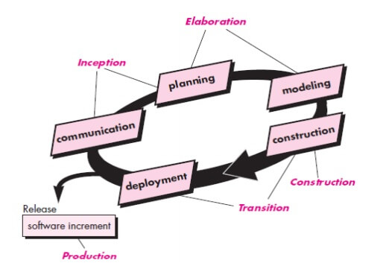
Proceso Unificado
Modelo de Proceso Hibrido
mejores características de cascada, iterativo e incremental con una sensación evolutiva
4 Fases en serie (Cascada)
Etapas por las que pasa un proyecto
Inicio, Elaboración, Construcción y Transición
Iterativo en lo pequeño: 9 prácticas (flujos de trabajo)
Actividades lógicas que tienen lugar a través del Proyecto de forma iterativa
Cuando finaliza una iteración, se implementa un incremento para el usuario como una versión
Notes:
https://theteche.com/the-unified-process-in-software-engineering/

Slide 15
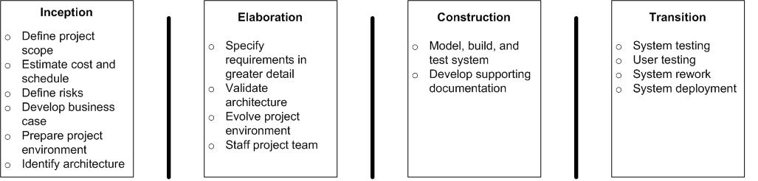
Proceso Unificado: Fases
Inicio: Objetivos y Necesidades desde el punto de vista del Negocio
Elaboración: requisitos, arquitectura y plan
Construcción: Desarrollo y Pruebas
Transición: participación del usuario y entrega de producto
Notes:
Inicio: lograr el consenso de las partes interesadas con respecto a los objetivos del Proyecto; requisitos de alto nivel.
Definir el ámbito del proyecto
Estimar costes y agenda
Definir riesgos
Desarrollar los casos del negocio
Preparar el entorno del proyecto
Identificar la arquitectura
Elaboración: requisitos, arquitectura y plan
Especificar requisitos en detalle
Validar la arquitectura
Evolucionar el entorno del proyecto
Personas del equipo del proyecto
Construcción: desarrollo y pruebas
Modelar, construir y probar
Desarrollar la documentación de soporte
Transición: participación del usuario y entrega del producto
Prueba del sistema
Prueba del usuario
Despliegue del sistema

Slide 16
Estructura del Proceso Unificado
Nuestro ámbito
Fases
Flujos de Trabajo del Proceso
Inicio
Elaboración
Construcción
Transición
Modelo del Negocio
Requisitos
Análisis & Diseño
Implantación
Prueba
Despliegue
Flujos de Trabajo de Soporte
Ges. de la Configuración
Gestión del proyecto
Entorno
Iteración
Preliminar
Iter. #1
Iter. #2
Iter. #n
Iter. #n+1
Iter. #n+2
Iter. #m
Iter. #m+1
Interacciones
Notes:
Proceso Unificado Modelo de proceso moderno con 4 fases que es considerado como un híbrido al reunir elementos de los modelos de proceso precedentes

Slide 17



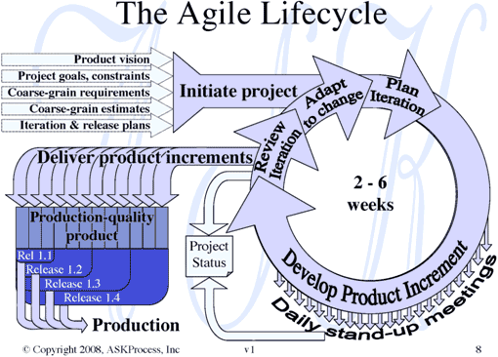
Desarrollo Ágil de Software – “Abrazar” el Cambio
Iteraciones muy cortas
Tiempo fijo e incrementos pequeños
Participación activa del Cliente
Dirigido basándose en las prioridades de los hechos
Proceso adaptativo
Equipos potentes de personas centradas
Iconvenientes
No apto para proyectos críticos y complejos
Dificultades para redactar contratos
Equipos hábiles y comprometidos
Notes:
http://www.indicthreads.com/1439/quick-introduction-to-agile-software-development/

Slide 18



Agilidad – Tipos de Proyectos
Conejo (proyecto más ágil)
Iteraciones frecuentes, incrementos pequeños
Documentación mínima
Vida del proyecto pequeña
Caballo (rápido, fuerte, confiable)
Común en proyectos corporativos
Necesita cierto grado de formalidad y orden
Longevidad media
Elefante (solido, fuerte, larga vida, gran memoria)
Acuerdos contractuales, reglamentos
Farmacéuticas, construcción de aviones,…
Comunicación formal, muchas personas involucradas, proyecto distribuido.

Slide 19
¿Qué es CASE (Computer-Aided Software Engineering)?
Sistemas software creados para proporcionar soporte automatizado a las actividades de los procesos de la Ingeniería del Software
Las herramientas CASE se suelen utilizar para dar soporte a los métodos utilizados
Upper-CASE (CASE de alto nivel)
Herramientas para el soporte de las actividades iniciales del proceso de requisitos y diseño
Nuestra herramienta: Visual Paradigm
Lower-CASE (CASE de bajo nivel)
Herramientas que dan soporte a las actividades finales como programación, prueba y depuración (e.g. Eclipse or Netbeans)
Notes:
Upper-CASE (CASE de alto nivel)
Herramientas para el soporte de las actividades iniciales del proceso de requisitos y diseño
Desarrollo de modelos de sistemas gráficos en especificación y diseño
Generación de código a partir de los modelos gráficos
Producción de interfaces de manera interactiva
IDE – Interactive Development Environment integra diferentes herramientas CASE en un mismo entorno, especialmente enfocado a actividades de programación y validación

Slide 20
Responsabilidad Ética y Profesional
La práctica profesional de la Ingeniería del Software implica responsabilidades más amplias que la simple aplicación de conocimientos técnicos
Los ingenieros de software deben comportarse de una manera honesta y éticamente responsable si quieren ser respetados como profesionales
El comportamiento ético es más que cumplir y hacer cumplir la ley
Principios del Código Ético
Por ejemplo, “Los ingenieros de software actuarán de tal manera que conducirán al mejor interés de su cliente, su empleador y al interés general”
Dilemas Éticos. Ejemplos:
Empleador que actúa de manera poco ética,
Principios en desacuerdo con las políticas de la alta dirección
Participación en el desarrollo de sistemas para armas militaras o sistemas nucleares
Notes:
Con la evolución de la ciencia, la tecnología y la ingeniería, a menudo surgen problemas éticos. La ética y la conducta ética se han convertido en un tema crítico en el siglo XXI. Científicos, tecnólogos e ingenieros de todas las edades, estudiantes y profesionales de alto nivel, enfrentan desafíos éticos en su vida profesional y personal.
¿Puede la ética profesional en una disciplina entrar en conflicto con la conducta ética de otra disciplina? ¿Se debe sacrificar la ética por la “competitividad” global? Además, la conducta ética tiene perspectivas globales y culturales. ¿Podría la conducta no ética en una cultura ser aceptable en otra?
http://comexpo-cyber-security.blogspot.com/2014/05/25-free-ebooks-for-software-engineers.html

Slide 21

Introducción a la Ingeniería del Software
Requisitos de Software – Tema 1

